Slide 1
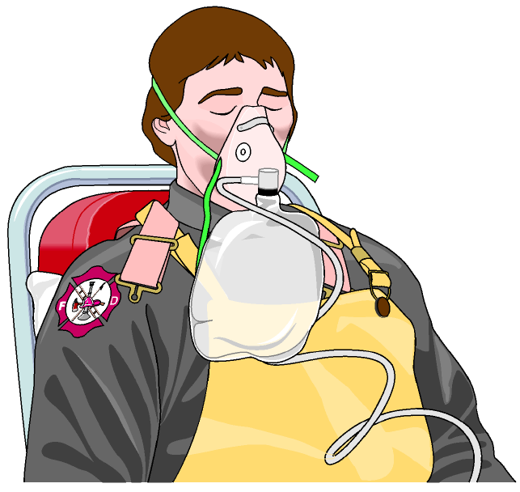
ऑक्सीजन थेरेपी
पाठ-17
)kjk
fu0@QkekZ0
ftrsanz flag ;kno

Slide 2
उद्देश्यों
इस पाठ के पूरा होने पर, आप निम्न में सक्षम होंगे:
उन पांच स्थितियों के नाम लिखिए जिनमें ऑक्सीजन के अनुप्रयोग का संकेत दिया गया है।
एक ऑरोफरीन्जियल वायुमार्ग, एक सीपीआर मास्क, एक बैग-वाल्व मास्क का वर्णन करें और उनके उपयोग का प्रदर्शन करें।
ऑक्सीजन वितरण प्रणाली में उपकरणों के चार प्रमुख टुकड़ों की सूची बनाएं।

Slide 3
ऑक्सीजन के उपयोग के लिए संकेत
ऑक्सीजन एक रंगहीन और गैर-दहनशील गैस है और इसका उपयोग चिकित्सा उद्देश्यों के लिए भी किया जाता है। हम जिस हवा में सांस लेते हैं उसमें 21% ऑक्सीजन होती है। आमतौर पर चिकित्सा उद्देश्य में उपयोग की जाने वाली ऑक्सीजन में 100% की सांद्रता होती है।

Slide 4
एक मरीज को विभिन्न प्रकार की चिकित्सा आवश्यकताओं के लिए ऑक्सीजन की आवश्यकता हो सकती है। ऐसे पांच विशिष्ट उदाहरण हैं जिनमें ऑक्सीजन के अनुप्रयोग का संकेत दिया गया है:
दिल की विफलता/दिल का दौरा
श्वसन की कमी
रक्तस्राव
प्रसव में जटिलताएं
विषाक्तता

Slide 5
ऑक्सीजन के उपयोग से जुड़े खतरे
आग: ऑक्सीजन का उपयोग करते समय धूम्रपान या लौ के उपयोग की अनुमति न दें। ऑक्सीजन दहनशील नहीं है, लेकिन यह आग की तीव्रता को बढ़ाता है और आग भड़कने का कारण बनता है।
विस्फोट: कभी भी ऑक्सीजन सिलेंडर के चारों ओर तेल या ग्रीस का उपयोग न करें। ऑक्सीजन की उच्च सांद्रता के पास तेल और ग्रीस विस्फोट का कारण बन सकते हैं।
वाल्व क्षति: सिलेंडर को गिराने या रखने से बचें जहां वह गिर सकता है। रेगुलेटर या वाल्व क्षतिग्रस्त हो सकता है और सिलेंडर प्रोजेक्टाइल बन सकता है।

Slide 6
ऑक्सीजन वितरण प्रणाली
एक ऑक्सीजन वितरण प्रणाली में निम्नलिखित भाग होते हैं:
वाल्व के साथ ऑक्सीजन सिलेंडर
कम दबाव नियामक
ह्यूमिडिफायर के साथ फ्लोमीटर
उपयुक्त ऑक्सीजन वितरण उपकरण
Cont…

Slide 7
A. वाल्व के साथ ऑक्सीजन सिलेंडर
क्षेत्र में ऑक्सीजन प्रदान करते समय, मानक स्रोत एक निर्बाध स्टील या हल्के मिश्र धातु सिलेंडर है जो दबाव वाले ऑक्सीजन से भरा होता है। एक हरा (स्टील) या ग्रे (एल्यूमीनियम) सिलेंडर ऑक्सीजन की पहचान करता है। भारत में ऑक्सीजन सिलेंडर सफेद गर्दन के साथ काले रंग के होते हैं।
उच्च दबाव सामग्री (2,000 पीएसआई) के कारण सिलेंडरों का दैनिक निरीक्षण किया जाना चाहिए और सालाना दबाव-परीक्षण किया जाना चाहिए।

Slide 8
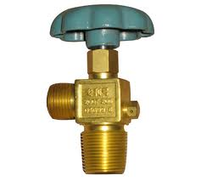
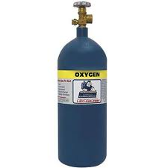
वाल्व: सिलेंडर के शीर्ष पर स्थित नियंत्रण, बोतल को चालू और बंद करने के लिए उपयोग किया जाता है। ध्यान रखें कि एक निश्चित वाल्व प्रकार विभिन्न प्रकार के नियामकों के साथ काम नहीं कर सकता है।
वाल्व

Slide 9
सबसे आम सिलेंडर प्रकार:
सिलेंडर डी - 350 लीटर
सिलेंडर ई - 625 लीटर
सिलेंडर एम - 3,000 लीटर
भारत में सबसे अधिक उपयोग किए जाने वाले सिलेंडर हैं –
100 लीटर, 320 लीटर, 600 लीटर, 720 लीटर

Slide 10
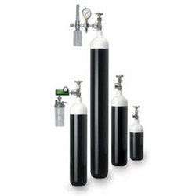
OXY

Slide 11
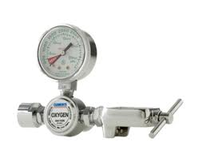
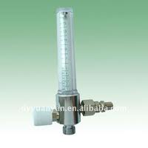
कम दबाव वाले नियामक और प्रवाह मीटर
नियामक ऑक्सीजन सिलेंडर से उच्च दबाव (2,000 पीएसआई) को कम करते हैं और इसे 40 - 70 पीएसआई के बीच कम करते हैं।
फ्लो मीटर ऑक्सीजन के प्रवाह को नियंत्रित करते हैं, जिसे आमतौर पर 2 से 20 लीटर प्रति मिनट के बीच प्रशासित किया जाता है।

Slide 12

C. ह्यूमिडिफायर
विवरण: फ्लोमीटर से जुड़े पानी का गैर-टूटने योग्य जार। आपूर्ति सिलेंडर से आने वाली शुष्क ऑक्सीजन को नमी प्रदान करता है।
टिप्पणियाँ: साफ रखा जाना चाहिए। शैवाल, हानिकारक बैक्टीरिया और कवक जीवों के लिए प्रजनन स्थल बन सकता है। अब उपयोग नहीं किया जाता है, जैसा कि संक्रमण के जोखिम के कारण छोटे परिवहन के लिए संकेत नहीं दिया गया है।

Slide 13
ऑक्सीजन देते समय सावधानियां
एक पूर्ण सिलेंडर में दबाव 2000 और 2200 पीएसआई के बीच होता है। रोगी को ऑक्सीजन देने से पहले दबाव को 40-70 पीएसआई तक कम करें।
एक फ्लोमीटर और रेगुलेटर का उपयोग करके रोगी को ऑक्सीजन की उचित डिलीवरी प्राप्त की जाती है। वे आमतौर पर एक टुकड़े के रूप में जुड़े होते हैं।
ऑक्सीजन को एक दवा माना जाता है।

Slide 14
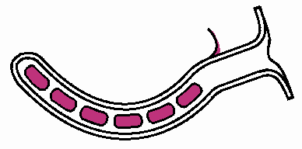
वेंटिलेशन के लिए सहायक उपकरण
ऑरोफरीन्जियल वायुमार्ग:
आमतौर पर प्लास्टिक से बना उपकरण, रोगी के मुंह में डाला जा सकता है और वापस गले में मुड़ जाता है। वायुमार्ग रोगी की जीभ को दबाए रखता है और एक वायु मार्ग बनाता है। वायुमार्ग कई आकारों में आते हैं, नवजात शिशुओं के लिए 0 से लेकर वयस्कों के लिए नंबर 7 तक।

Slide 15
वायुमार्ग डालने की प्रक्रिया
उचित आकार का चयन करें। यदि रोगी बच्चा है, तो डिवाइस डालने में मदद करने के लिए टंग डिप्रेसर का उपयोग करें।
रोगी का मुंह खोलें।
सहायक को उल्टा डालें (मुंह की छत का सामना करने वाली टिप)।

Slide 16
सहायक को धीरे से आगे बढ़ाएं जब तक कि आपको मामूली प्रतिरोध का सामना न करना पड़े (जब सहायक मुंह की छत के पिछले हिस्से को छूता है)।
वायुमार्ग को 180 डिग्री घुमाएं।
सहायक को तब तक आगे बढ़ाएं जब तक कि निकला हुआ किनारा रोगी के दांतों पर न टिकी हो, फिर इसे टेप से सुरक्षित करें।
यदि रोगी सम्मिलन के दौरान या उसके बाद गैग रिफ्लेक्स प्रदर्शित करता है, तो सहायक को हटा दें।

Slide 17
सीपीआर मास्क
पॉकेट फेस मास्क को सीपीआर के दौरान वेंटिलेशन प्रदान करते समय बचावकर्ता की सहायता के लिए डिज़ाइन किया गया है। यह एक नरम प्लास्टिक से बना होता है जो रोगी के चेहरे के अनुरूप होता है। मास्क ऑक्सीजन इनलेट के साथ या उसके बिना दोनों तरह से आ सकता है। इसके उपयोग से रोगी के मुंह के सीधे संपर्क से बचा जा सकता है और संदूषण की संभावना कम हो जाती है।

Slide 18
बैग-वाल्व-मास्क (बीवीएम) (मैनुअल रिससिटेटर)
कई अलग-अलग प्रकार उपलब्ध हैं। बैग-वाल्व-मास्क एक हाथ से पकड़ने वाला उपकरण है जिसे आप रोगी को हवादार करने के लिए निचोड़ते हैं। यह वयस्क, बच्चे और शिशु के आकार में आता है। सभी में एक ही मूल भाग होते हैं: फेस मास्क, नॉन-रिब्रीथर रोगी वाल्व, एक बैग (रबर या विनाइल), इनटेक वाल्व/ऑक्सीजन जलाशय वाल्व, ऑक्सीजन आपूर्ति कनेक्शन ट्यूब और ऑक्सीजन जलाशय।

Slide 19
ऑक्सीजन देने के लिए सहायक उपकरण
नाक प्रवेशनी
विवरण: इसमें दो तने होते हैं जिन्हें रोगी के नथुने में रखा जाता है। अस्पताल की सेटिंग में सबसे अधिक बार उपयोग किया जाता है। अधिकांश रोगी इसे अच्छी तरह से सहन करते हैं और यह कम सांद्रता वाली ऑक्सीजन के प्रशासन के लिए सबसे अच्छा सहायक है।

Slide 20
प्रवाह दर: 1-6 एलपीएम (प्रत्येक लीटर O2 सांद्रता 3-4% बढ़ाता है)
O2 वितरित: 24-44% ऑक्सीजन एकाग्रता।
नोट: नाक बलगम झिल्ली उच्च प्रवाह दर पर सूखने का कारण बन सकता है। उन रोगियों के लिए उपयुक्त जो मास्क बर्दाश्त नहीं कर सकते।

Slide 21
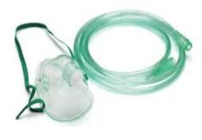
नॉन-रिब्रीथर मास्क
विवरण: फेस मास्क
ऑक्सीजन भंडार के साथ
बैग और एक तरह से वाल्व।
के लिए एक तंग सील की आवश्यकता है
उच्च ऑक्सीजन सांद्रता वितरण सुनिश्चित करें।
प्रवाह दर: 12-15 एलपीएम
O2 वितरित: लगभग
80-90% ऑक्सीजन सांद्रता।

Slide 22
नोट: जलाशय में हमेशा पर्याप्त ऑक्सीजन होनी चाहिए ताकि रोगी के श्वास लेने पर यह एक तिहाई से अधिक न हो (उचित प्रवाह दर बनाए रखनी चाहिए)। उच्च O2 सांद्रता की आवश्यकता वाले रोगियों के लिए पसंद की वितरण प्रणाली।
सुरक्षा सुविधा: ऑक्सीजन की आपूर्ति विफल होने की स्थिति में साँस छोड़ना बंदरगाह खुला है (100% ओ 2 वितरण को रोकता है)।

Slide 23
सक्शन उपकरण
हर समय वायुमार्ग बनाए रखें - रक्त, उल्टी, स्राव और अन्य तरल पदार्थ या वस्तुओं से मुक्त रखें। इन पदार्थों या वस्तुओं को हटाने के लिए यांत्रिक चूषण का उपयोग करें।
भोजन, दांत या बहुत मोटे स्राव जैसी ठोस वस्तुओं को हमेशा सक्शन के साथ नहीं हटाया जा सकता है, और इसके लिए वैकल्पिक उपकरण या फिंगर स्वीप की आवश्यकता हो सकती है।
फेफड़ों में जाने से रक्त या अन्य विदेशी पदार्थ की संभावना को कम करने के लिए सक्शन तेजी से किया जाना चाहिए, जिससे निमोनिया या पूर्ण वायुमार्ग रुकावट हो सकती है।

Slide 24
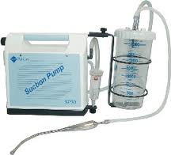
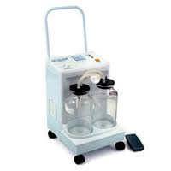
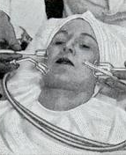
सक्शन उपकरण
एक सक्शन यूनिट में एक सक्शन स्रोत, एक संग्रह कंटेनर, टयूबिंग और सक्शन टिप्स होते हैं। पोर्टेबल या ट्रक-माउंटेड हो सकता है।
सक्शन डिवाइस नकारात्मक दबाव का उपयोग करते हैं। मैनुअल या विद्युत संचालित, हवा या ऑक्सीजन संचालित।

Slide 25
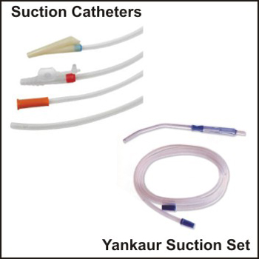
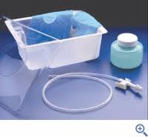
एक सक्शन कैथेटर फिट करने के लिए टयूबिंग।
कई डिस्पोजेबल कैथेटर उपलब्ध होने चाहिए, जो या तो कठोर या लचीले प्लास्टिक से बने हों।
धोने और सफाई के लिए पानी के साथ अटूट संग्रह कंटेनर।
प्रभावी होने के लिए पर्याप्त वैक्यूम पावर और प्रवाह।

Slide 26
कोई भी प्रश्न
?

Slide 27
धन्यवाद

Slide 28
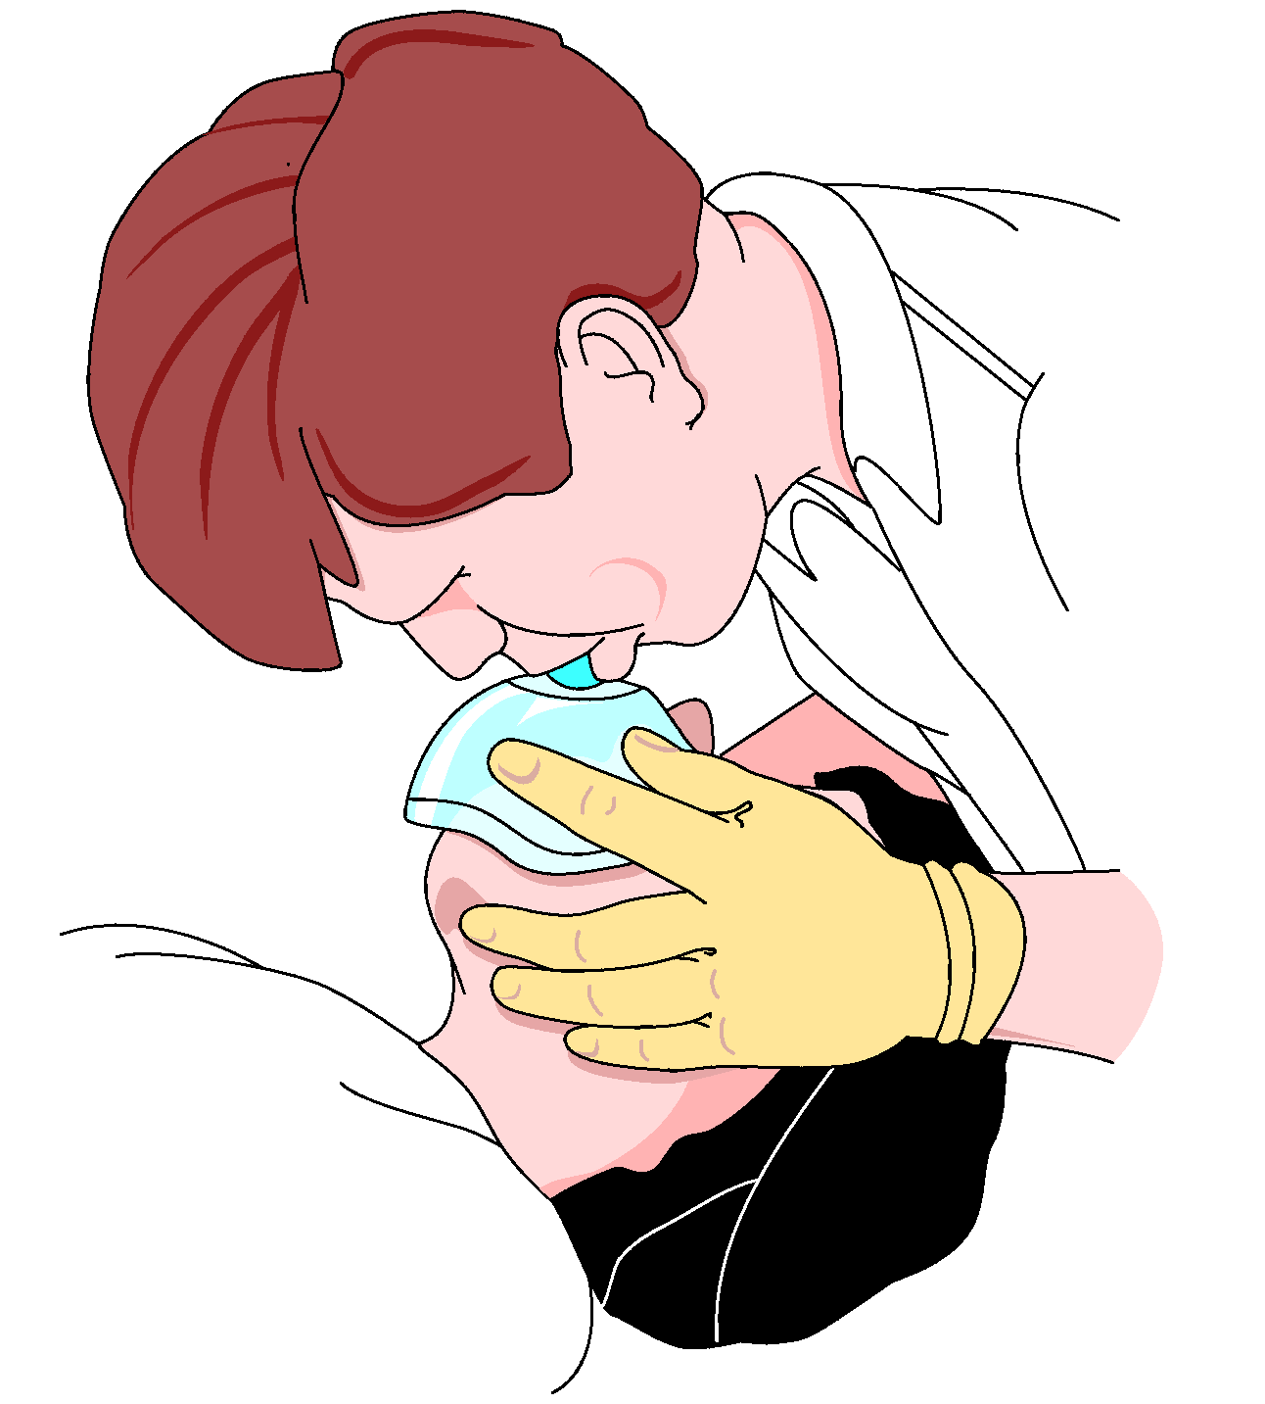
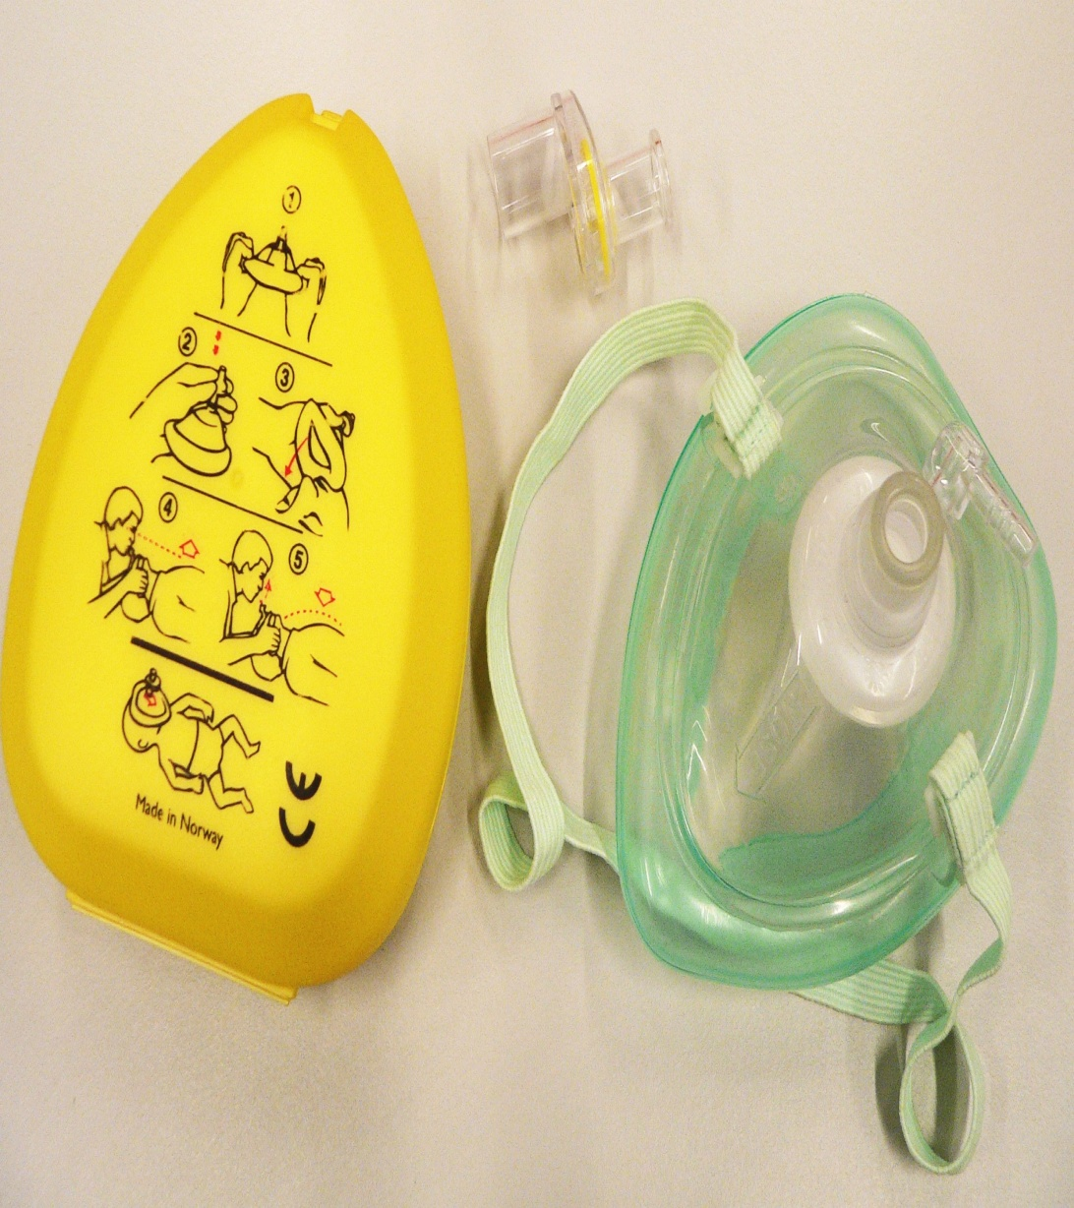

Slide 29
